Slide 1
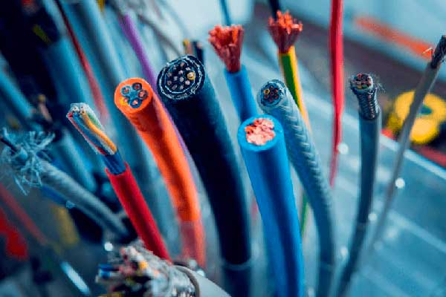
Tela inicial
Comércio de fios de cabos LTDA
Usuário
Senha
Esqueci minha senha

Slide 2
Tela inicial
Tela de acesso em 3 níveis
- Vendas: Acesso de níveis básico, somente vizualização
- Admin: Acesso de nívels avançado, permite edição de preços, estoque e cadastros
- DEV: Tela somente para o DEV, com todas as tabelas, baseado do PI anterior

Slide 3
Tela De Vendas
Comércio de fios de cabos LTDA
Cor
Bitola
Preço Venda
Estoque
Quantidade
Total
Total da Venda ->
Finalizar Venda

Slide 4
Tela De Vendas
Tela para uso do dia-a-dia do vendedor
- Tela somente com as seguintes tabelas: Cor, Bitola, Preço de venda, Estoque
- Incluir campo quantidade, campo para digitação, somente números inteiros.
- Quando inserir campo quantidade, multiplicar pelo preço de venda.
- Somar o valor dos itens no campo “total da venda”
- Quando clicar no botão “finalizar venda”, subtrair do estoque.

Slide 5
Tela Admin
Comércio de fios de cabos LTDA
Cadastro
Relatório
Ajuste estoque
Novo Usuário
Lucros Obtidos

Slide 6
Tela De Admin
Tela para uso do dia-a-dia do ADM da empresa
- Tela permite cadastro
- Tela permite ajuste de estoque
- Tela permite exportação de relatórios
- Tela permite cadastro de usuário e definição do nível ADM ou Vendas

Slide 7
Tela Manutenção/DEV
Comércio de fios de cabos LTDA

Slide 8
Tela Manutenção/DEV
Manter a tela base do PI anterior, sem formatação
Acesso somente com login DEV

